Slide 1

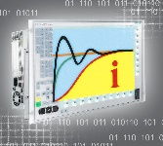
Лекція №10 ПОТОКИ в С#
Національний технічний університет України «КИЇВСЬКИЙ ПОЛІТЕХНИЧНИЙ ІНСТИТУТ імені ІГОРЯ СІКОРСЬКОГО
Кафедра Автоматики та Управління в Технічних Системах
Лектор ст. викладач
Проскура Світлана Леонідівна
slproskura@gmail.com

Slide 2
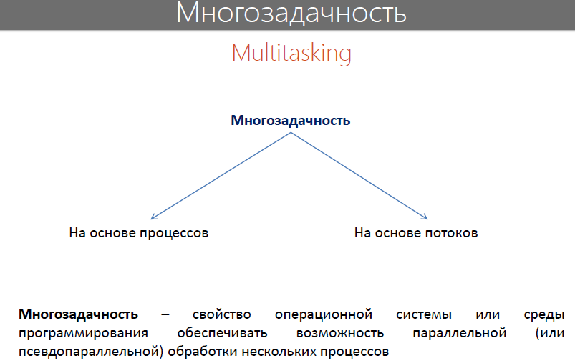

Slide 3
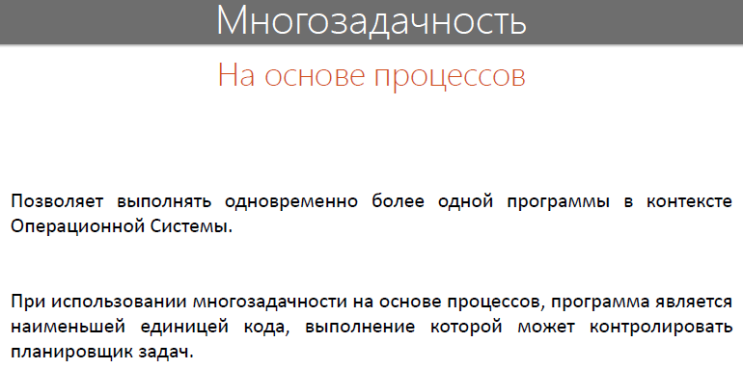

Slide 4
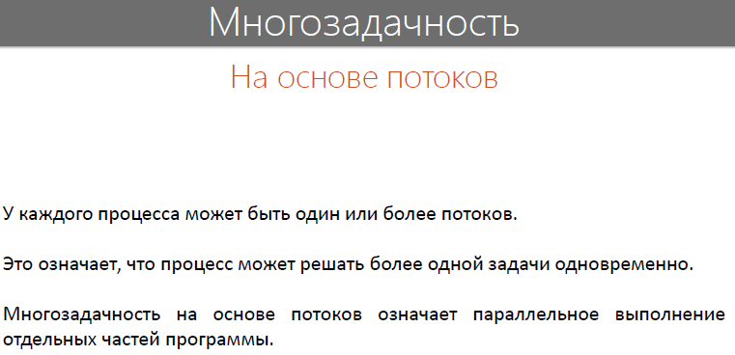

Slide 5
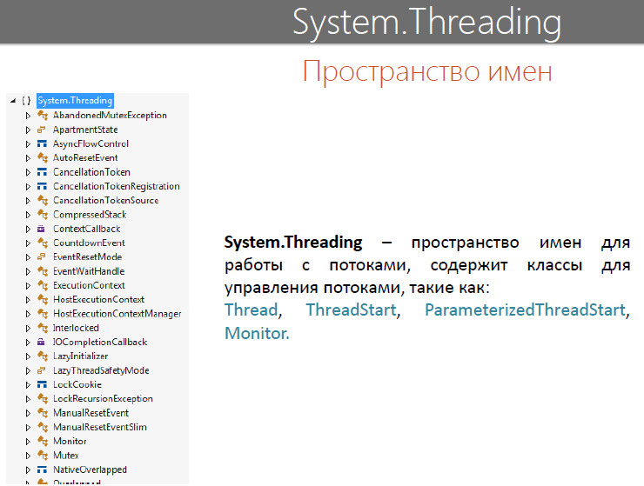

Slide 6
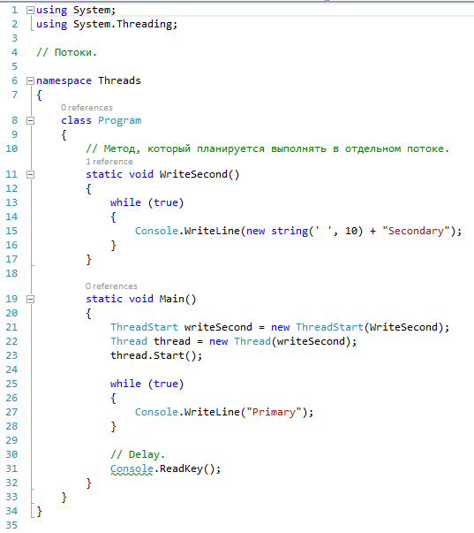
Потоки

Slide 7
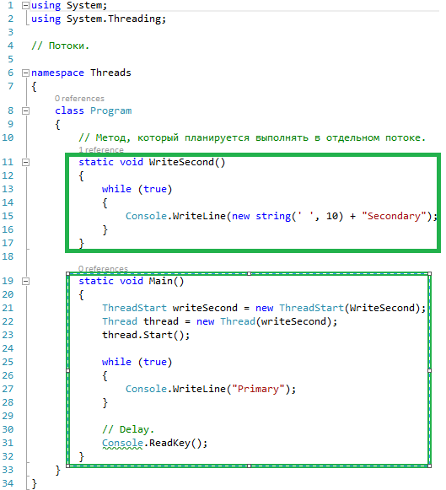
П

Slide 8

Потоки
9

Slide 9
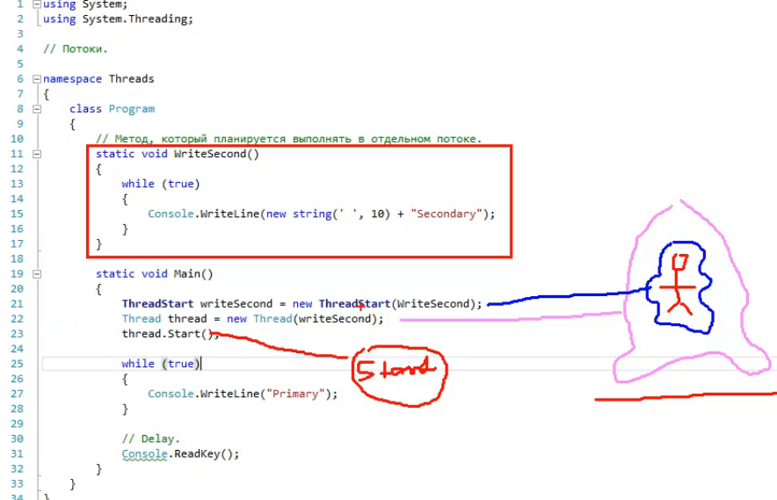
П
10

Slide 10
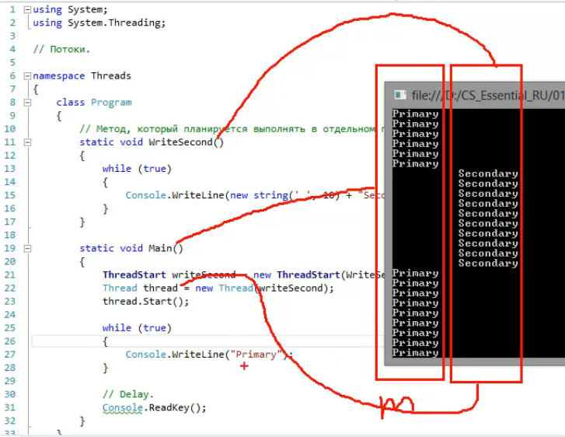
П
11

Slide 11
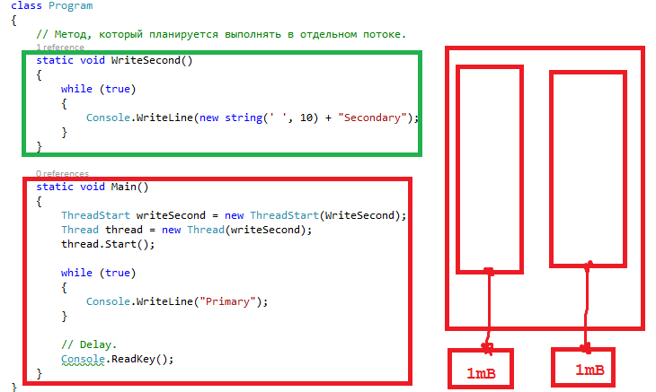
12

Slide 12
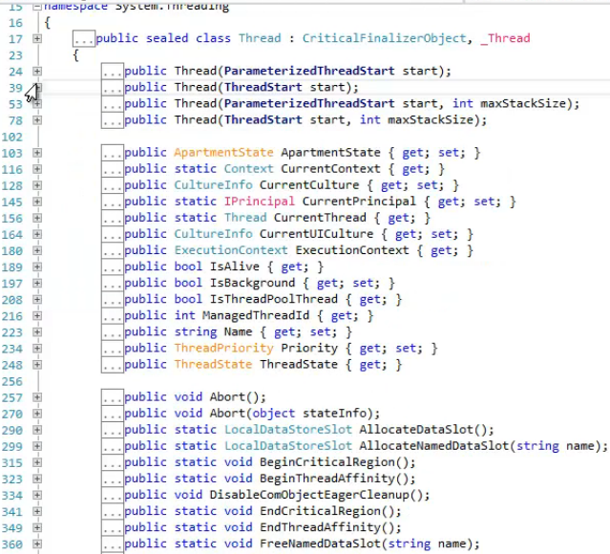
П
13

Slide 13
Потоки
14

Slide 14
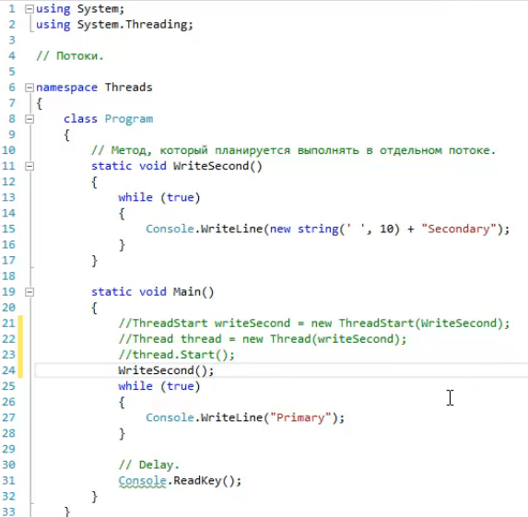
П
001_Threads
15

Slide 15
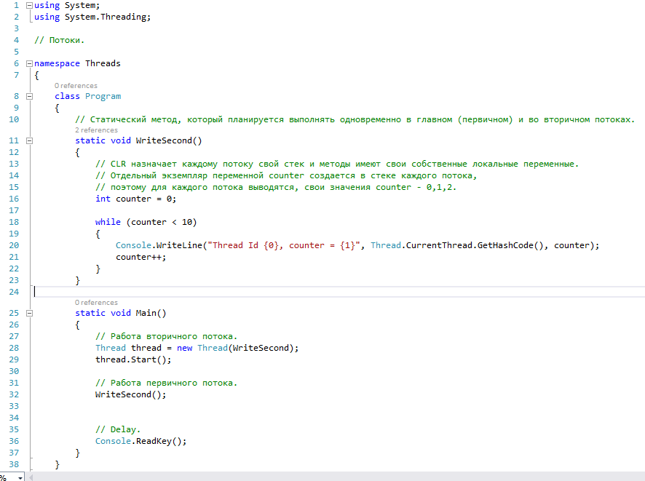
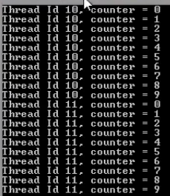
П
002_Threads
16

Slide 16
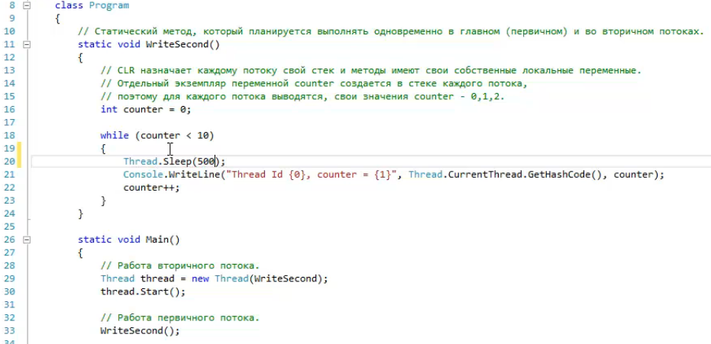
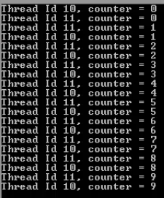
П
002_Threads
17

Slide 17
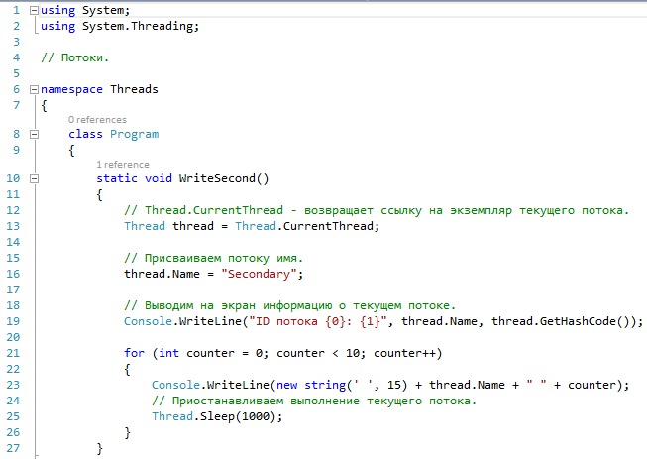
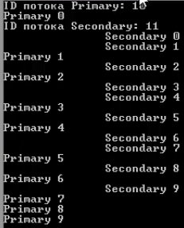
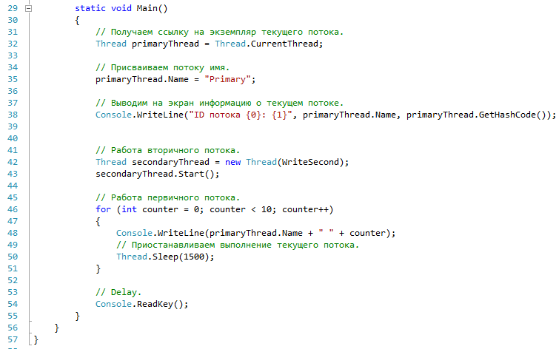
П
003_Threads
18

Slide 18
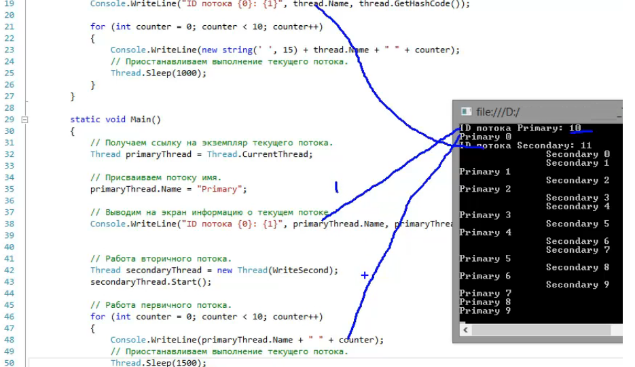

П
003_Threads
19

Slide 19
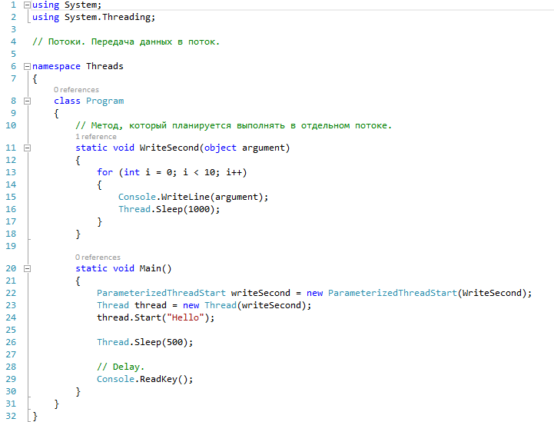
П
004_Threads
20

Slide 20
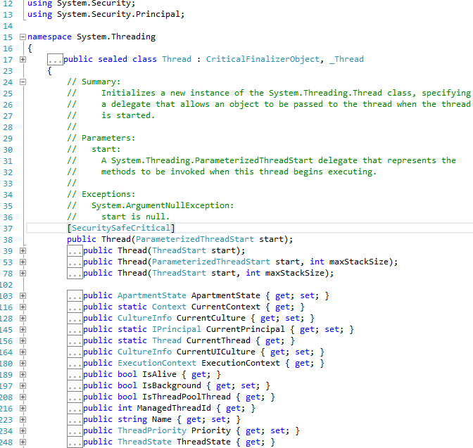
П
13

Slide 21
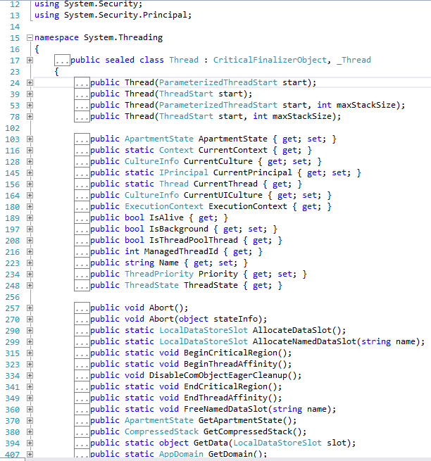

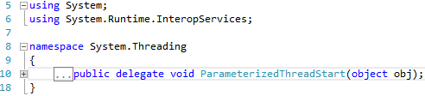
П
13

Slide 22
П
004_Threads
20

Slide 23
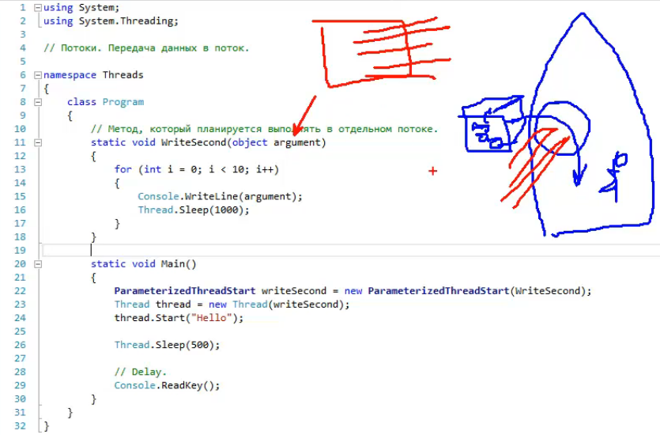
П
13

Slide 24
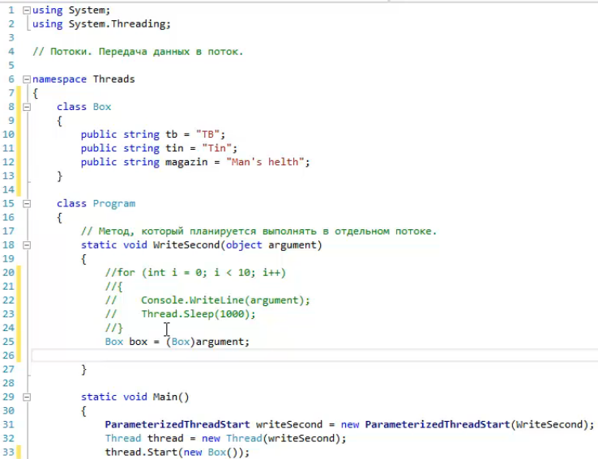
П
13

Slide 25
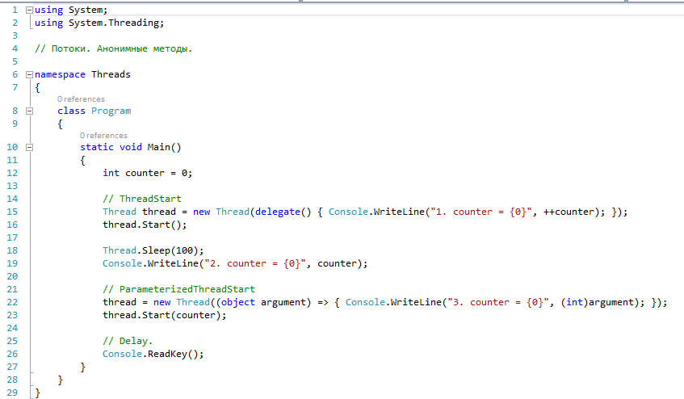
П
13

Slide 26
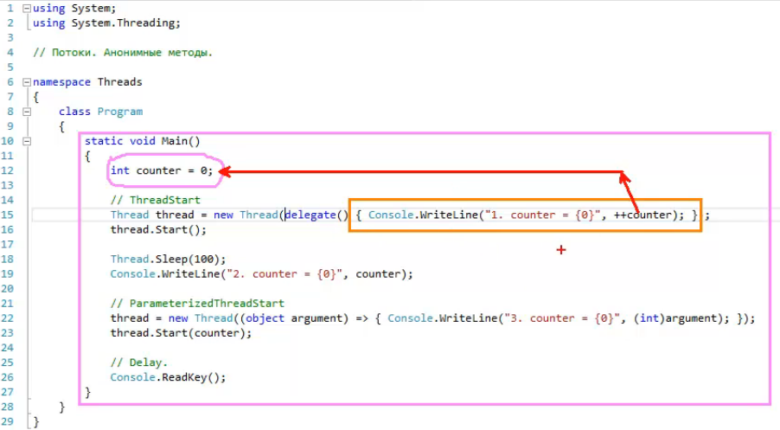
П
13

Slide 27

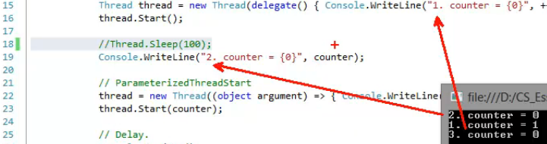
П
13

